Slide 1
Литература
Г.Н. Смирнова, А.А.Сорокин, Ю.Ф. Тельнов Проектирование экономических информационных систем. Учебник. М., «Финансы и статистика»,2002
Вендров А.М. Проектирование программного обеспечения экономических информационных систем. М., «Финансы и статистика»,2000
Маклаков С.В. Создание ИС с AllFusion Modelling Suite. М., «Диалог-МИФИ», 2003
Грекул В.И., Коровкина Н.Л., Денищенко Г.А. Проектирование ИС. Курс лекций. Интернет-университет, М., 2005г

Slide 2

Дополнительная
Калянов Г.Н. Теория и практика реорганизации бизнес-процессов. М.,СИНТЕГ, 2000
Калянов Г.Н. Структурный системный анализ. М., Лори, 1996
Марка Д.А., МакГоуэн К. SADT – методология структурного анализа и проектирования., М., Метатехнология, 1993
Г. Буч Д. Рамбо А. Джекобсон Язык UML. Руководство пользователя, 1999
М. Фаулер К. Скотт Основы UML
Т. Кватрани Rational Rose 2000 и UML. Визуальное моделирование. Москва, 2001
Колтунова Е. Требования к информационной системе и модели жизненного цикла. Carabi Solutions , www.carabisolutions.sp.ru
Автоматизированные Системы Стадии создания. ГОСТ 34.601-90 Комплекс стандартов на автоматизированные системы. ИПК издательство стандартов, М., 1997
ISO/IEC 12207:1995
Thiele D. Life cycle management using life cycle process standards. Abstract. http://www.fostas.ru/library/show_article.php?id=22
Проектирование и разработка корпоративных информационных систем. http://zeus.sai.msu.ru:7000/cfin/prcorpsys/index.shtml.
Катерина Де Роза Эволюция развития информационных систем. Методология CSRP http://www.interface.ru/fset.asp?Url=/mrp/csrp.htm

Slide 3
Основные понятия методологии проектирования ИС
Общая характеристика проектов ИС
Жизненный цикл ИС

Slide 4


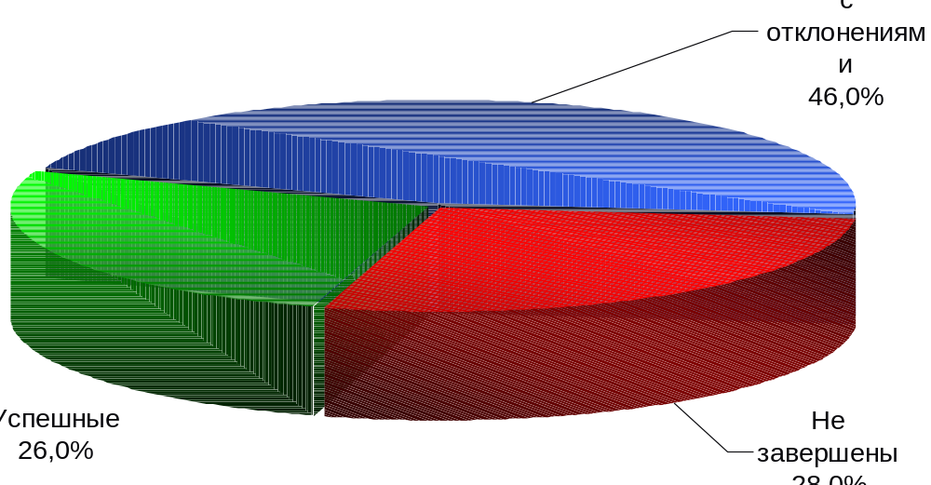

ПО ДАННЫМ
Standish Group
Зарубежная статистика по IT проектам
Данные 1998 года
Отклонения от планов
Бюджет
214%
Сроки
202%
Функциональность
74%
Таким образом, более 70% проектов завершаются с отклонением от первоначального бюджета, сроков, функциональности или не реализуются вообще. Только в США стоимость нереализованных проектов составляет около 75 млрд. долларов.

Slide 5
Классификация информационных систем
Информационные системы
По типу данных
Фактографические
Документальные
По степени
автоматизации
По сфере
применения
По характеру обработки данных
По уровню управления
Ручные
Интегрирован-
ные
Информационно-поисковые
Стратегические
Автоматизиро
ванные
Организационного
управления
Информационно-решающие
Функциональ
ные
Автоматичес
кие
Управления ТП
Управляющие
Операционные
САПР
Советующие

Slide 6
Методология проектирования ИС
В реальных условиях проектирование — это поиск способа, который удовлетворяет требованиям функциональности системы средствами имеющихся технологий с учетом заданных ограничений.
Системный подход: любая система представляет собой совокупность взаимосвязанных элементов, функционирующих совместно для достижения общей цели.
Метод проектирования: организованная совокупность процессов создания ряда моделей, которые описывают различные аспекты создаваемой системы с использованием четко определенной нотации.
Технология проектирования: совокупность технологических операций в их последовательности и взаимосвязи, приводящая к разработке проекта системы.

Slide 7
Подсистемы ИС
Информационное обеспечение совокупность единой системы классификации и кодирования информации, унифицированных документов и вспомогательных информационных массивов (обычно – классификаторы, таблицы кодирования и пр.)
Техническое обеспечение комплекс технических средств, предназначенных для обеспечения работы информационной системы и ее пользователей, и документация на них.
Программное обеспечение общесистемные и специальные программные продукты, а также техническая документация.
Организационное обеспечение комплекс мероприятий и руководящих документов, регламентирующих взаимодействие работников с техническими средствами и между собой в процессе разработки и эксплуатации информационной системы.
Разрабатывается исполнителем проекта

Slide 8
Предопределено принятой в компании методологией
Математическое обеспечение совокупность математических методов, моделей и алгоритмов, использующихся для управления системой и реализации прикладных задач.
Лингвистическое обеспечение множество языков, использующихся при разработке и эксплуатации ИС (языки программирования, языки общения, набор словарей и пр.).
Правовое обеспечение совокупность правовых норм, определяющих создание, юридический статус и функционирование информационных систем, регламентирующих порядок получения, преобразования и использования информации.
Разрабатывается заказчиком

Slide 9
Этапы развития технологий проектирования ИС
1. Метод "снизу-вверх" - не создание тиражируемых продуктов, а обслуживание сотрудников конкретного учреждения. Успешно автоматизируются отдельные, важные с точки зрения руководства рабочие места. Общая же картина "автоматизированного предприятия" просматривалась недостаточно хорошо, особенно в перспективе. («Лоскутная автоматизация»)
2. Метод "сверху-вниз " - из всего спектра проблем разработчики выделили наиболее заметные: автоматизацию ведения бухгалтерского аналитического учета и технологических процессов. Системы были спроектированы "сверху", т.е. в предположении что одна программа должна удовлетворять потребности всех пользователей: резко ограничены возможности разработчиков в структуре информационных множеств базы данных, использовании вариантов экранных форм, алгоритмов расчета и, следовательно, лишила возможности по ведению глубокого, часто специфического аналитического и производственно - технологического учета.
3. Метод многокомпонентности - адаптация подсистемы ПО к принятым в организации условиям работы. Проведение модернизации одного из компонентов не затрагивает центральную часть (ядро) и другие ее компоненты, что значительно повышает надежность, продолжительность жизни автоматизированной системы и обеспечивает наиболее полное выполнение требуемых функций.

Slide 10
Технология проектирования DATARUN
BPM – модель бизнес-процессов
PDS – структура первичных данных
Компания
SPM – модель процессов системы
CDM – концептуальная модель данных
ISA – архитектура ИС
ADM – модель данных приложений
IPM – модель представления интерфейса
ISM – модель спецификации интерфейса

Slide 11
Технология проектирования RUP
Бизнес-моделирование
модель бизнес-процессов
описания бизнес-процессов
модель бизнес-сущностей
Компания
модель состояний
модель бизнес-правил
модель ролей
модель структуры
модель функций системы
экранные формы
модель работы пользователей
Определение требований
модель данных
модель размещения
модель разработки
Анализ и проектирование

Slide 12
2. Жизненный цикл ИС
Стратегия проектирования ИС определяется использованием соответствующей модели жизненного цикла, определяющей последовательность стадий проектирования и выполняемых в них процессов.
Жизненный цикл ИС - ряд событий, происходящих с системой в процессе ее создания и использования.
Модель жизненного цикла - структура, содержащая стадии, процессы (действия и задачи), которые осуществляются в ходе разработки, функционирования и сопровождения программного продукта в течение всей жизни системы, от определения требований до завершения ее использования.

Slide 13
Компоненты моделей ЖЦ ИС
стадии ЖЦ – отражают состояния ИС и их изменения;
этапы ЖЦ – входят в состав стадий; предполагают выполнение определенного объема работ в течение ограниченного времени;
процессы ЖЦ - отражают те действия, которые должны обязательно выполняться для эффективного проектирования ИС; определяются как совокупность взаимосвязанных действий, преобразующих входные данные в выходные; одни и те же процессы могут выполняться на различных стадиях (этапах) ЖЦ.

Slide 14
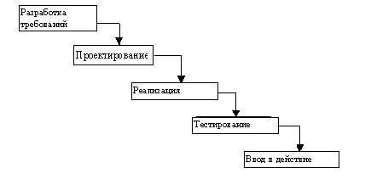
Каскадная модель
Каскадная модель предусматривает последовательное выполнение всех этапов проекта в строго фиксированном порядке. Переход на следующий этап означает полное завершение работ на предыдущем этапе.

Slide 15
Достоинства каскадной модели
на каждом этапе формируется законченный набор проектной документации, отвечающий критериям полноты и согласованности;
выполняемые в логичной последовательности этапы работ позволяют планировать сроки завершения всех работ и соответствующие затраты.
Недостатки: реальный процесс создания системы никогда полностью не укладывается в такую жесткую схему, постоянно возникает потребность в возврате к предыдущим этапам и уточнении или пересмотре ранее принятых решений.

Slide 16
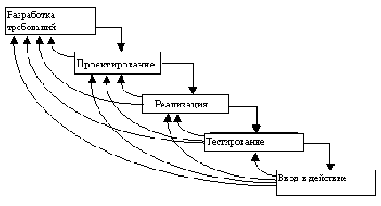
Поэтапная модель с промежуточным контролем
Разработка ИС ведется итерациями с циклами обратной связи между этапами. Межэтапные корректировки позволяют учитывать реально существующее взаимовлияние результатов разработки на различных этапах; время жизни каждого из этапов растягивается на весь период разработки.

Slide 17
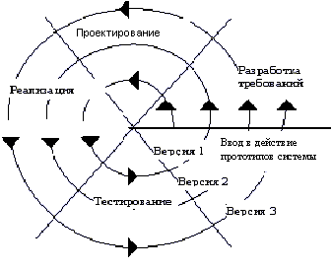
Спиральная модель
Каждый виток спирали соответствует созданию работоспособного фрагмента или версии системы.

Slide 18
Причины популярности каскадной модели
привычка ИТ- специалистов
иллюзия снижения рисков заказчика и разработчика
проблемы внедрения

Slide 19
Стандарты, регламентирующие ЖЦ ПО
ГОСТ 34.601-90 Информационная технология. Комплекс стандартов на автоматизированные системы. Автоматизированные системы. Стадии создания.
ISO/IEC 12207:1995 Information technology - Software life cycle processes (Информационные технологии. Процессы жизненного цикла программного обеспечения) (ISO - International Organization of Standardization - Международная организация по стандартизации, IEC - International Electrotechnical Commission - Международная комиссия по электротехнике)
ISO/IEC 15288 Systems engineering. System life cycle processes (Системотехника. Процессы жизненного цикла системы)
Custom Development Method (методика Oracle) по разработке прикладных информационных систем
Rational Unified Process (RUP)
Microsoft Solution Framework (MSF)
Корпоративные методики

Slide 20
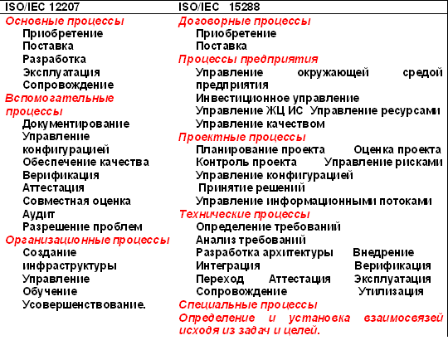

Согласование, установление взаимосвязей

Slide 21
Стадии ЖЦ ИС
ISO/IEC
15288
ISO/IEC 12207
Методика Oracle CDM
Определение требований
Анализ
Проектирование
Реализация
Внедрение
Эксплуатация
Формирование требований к ПО
Проектирование
Реализация
Тестирование
Ввод в действие
Эксплуатация и сопровождение
Снятие с эксплуатации
1.
Формирование концепции
Анализ потребностей, выбор концепции и проектных решений
2.
Разработка
Проектирование системы
3.
Реализация
Изготовление системы
4.
Эксплуатация
Ввод в эксплуатацию и использование системы
5.
Поддержка
Обеспечение функционирования системы
6.
Снятие с эксплуатации
Прекращение использования, демонтаж, архивирование системы

Slide 22
Содержание основных процессов ЖЦ ПО ИС (ISO/IEC 12207)
Процесс
(исполнитель процесса)
Действия
Вход
Результат
Приобретение
(заказчик)
• Инициирование
• Подготовка заявочных предложений
• Подготовка договора
• Контроль деятельности поставщика
• Приемка ИС
• Решение о начале работ по внедрению ИС
• Результаты обследования деятельности заказчика
• Результаты анализа рынка ИС/тендера
• План поставки/разработки
• Комплексный тест ИС
• Технико-экономическое обоснование внедрения ИС
• Техническое задание на ИС
• Договор на поставку/разработку
• Акты приемки этапов работы
• Акт приемо-сдаточных испытаний

Slide 23
Содержание основных процессов ЖЦ ПО ИС (ISO/IEC 12207)
Процесс
(исполнитель процесса)
Действия
Вход
Результат
Поставка
(разработчик ИС)
• Инициирование
• Ответ на заявочные предложения
• Подготовка договора
• Планирование исполнения
• Контроль исполнения
• Поставка
• Техническое задание на ИС
• Решение руководства об участии в разработке
• Результаты тендера
• Техническое задание на ИС
• План управления проектом
• Разработанная ИС и документация
• Решение об участии в разработке
• Коммерческие предложения/конкурсная заявка
• Договор на поставку/разработку
• План управления проектом
• Реализация/корректировка
• Акт приемо-сдаточных испытаний

Slide 24
Содержание основных процессов ЖЦ ПО ИС (ISO/IEC 12207)
Процесс
(исполнитель процесса)
Действия
Вход
Результат
Разработка
(разработчик ИС)
• Подготовка
• Анализ требований к ИС
• Проектирование архитектуры ИС
• Разработка требований к ПО
• Проектирование архитектуры ПО
• Детальное проектирование ПО
• Кодирование и тестирование ПО
• Интеграция ПО и квалификационное тестирование ПО
• Интеграция ИС и квалификационное тестирование ИС
• Техническое задание на ИС
• Техническое задание на ИС, модель ЖЦ
• Техническое задание на ИС
• Подсистемы ИС
• Спецификации требования к компонентам ПО
• Архитектура ПО
• Материалы детального проектирования ПО
• План интеграции ПО, тесты
• Архитектура ИС, ПО, документация на ИС, тесты
• Используемая модель ЖЦ, стандарты разработки
• План работ
• Состав подсистем, компоненты оборудования
• Спецификации требования к компонентам ПО
• Состав компонентов ПО, интерфейсы с БД, план интеграции ПО
• Проект БД, спецификации интерфейсов между компонентами ПО, требования к тестам
• Тексты модулей ПО, акты автономного тестирования
• Оценка соответствия комплекса ПО требованиям ТЗ
• Оценка соответствия ПО, БД, технического комплекса и комплекта документации требованиям ТЗ

Slide 25
Распределение процессов по стадиям ЖЦ (ISO/IEC 12207)
Формирование требований
Проектирование
Реализация
Тестирование
Ввод в действие
Сопровождение
Снятие
Процесс «ПРИОБРЕТЕНИЕ»
Инициирование
Заявочные предл.
Договор
Надзор за деятельностью поставщика
Приемка и завершение
Процесс «ПОСТАВКА»
Инициирование
Ответ на ЗП
Договор
Планирование
Выполнение и контроль
Проверка и оценка
Поставка и завершение

Slide 26
Распределение процессов по стадиям ЖЦ
Формирование требований
Проектирование
Реализация
Тестирование
Ввод в действие
Сопровождение
Снятие
Процесс «РАЗРАБОТКА»
Подгот. работа
Анализ требований к системе
Проектиров. архитектуры
Детальное проектиров.
Кодирование и тестир. ПО
Интеграция
Квалификационное тестирование ПО
Интеграция ИС
Квалификационное тестирование ИС
Установка
Приемка

Slide 27
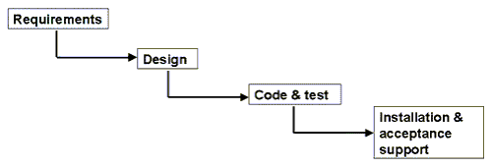
Waterfall model
(модель водопада)
Разработка основана на на выполнении одной цепочки проектирования в соответствии с заранее определенными требованиями

Slide 28
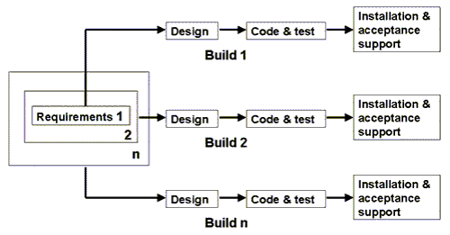
Incremental model
(модель расширения системы)
Разработка основана на последовательном\параллельном выполнении нескольких цепочек проектирования в соответствии с заранее определенными требованиями

Slide 29
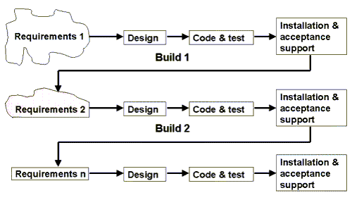
Evolutionary model
(эволюционная модель)
Разработка осуществляется при постоянном уточнении требований

